Slide 1
物联网与泛在智能研究中心
实现篇 第九章 查询优化
主讲：张 浩

Slide 2
查询优化技术
问题的提出
关系表达式的等价转换规则
表达式结果大小的估计
启发式关系代数优化算法
基于复杂性估计的查询优化方法

Slide 3
查询优化技术
问题的提出
关系表达式的等价转换规则
表达式结果大小的估计
启发式关系代数优化算法
基于复杂性估计的查询优化方法

Slide 4
问题的提出
设有如下两个关系：
S(S#,SN,…)
SC(S#,C#…)
有如下SQL语句：
SELECT DISTINCT S.SN
FROM S, SC
WHERE S.S#=SC.S# AND SC.C#=“C2”
存在多种处理策略：
Q₁ =Π_{SN} (σ_{(S.S#=SC.S#)∧(SC.C#="C2")} (S×SC))；
Q₂ =Π_{SN} (σ_{SC.C#="C2"} (S _{S.S#=SC.S#} SC))；
Q₃ =Π_{SN} ((σ_{SC.C#="C2"} SC) _{S.S#=SC.S#} S)。

Slide 5
问题的提出
Q1=Π_{SN}(σ_{(S.S#=SC.S#)∧(SC.C#="C2")} (S×SC))
Q₁的执行过程:
计算S和SC的笛卡儿积：
①使用一个内存缓冲区BS读入某个关系(如S)的未处理元组;
②使用另一个内存缓冲区BSC读入另一个关系(如SC)的未处理元组;
③把BS中的每个元组和BSC中每个元组相连接，并送入输出缓冲区BO；
④如果BO已满则写到一个临时文件;
⑤重复步骤②～④，直至SC中元组全部处理完;
⑥重复步骤①～⑥，直至S中元组全部处理完。
从临时文件读入S和SC的笛卡儿积，按照选择条件选取满足要求的记录。
把第2步的结果在SN上作投影输出，得到最终结果。

Slide 6
问题的提出
S中有1000个学生记录
SC中有10000个选课记录
SC中选修C2课程的记录为50个
Q₁的时间开销:
每个磁盘块能装10个S的元组或100个SC的元组。每个磁盘块能装5个结果元组。每秒可读/写20个磁盘块。
(1) 计算S和SC的笛卡尔积：
时间开销：10秒（读）＋100000秒（写）
S读入:1000/10/20
SC读入: 10000/100/20
S×SC写入: 1000*10000/5/20
(2) 选择：
时间开销：100000秒（读）
(3) 投影：
时间开销：0秒
忽略CPU时间，Q₁需要的处理时间大约200010秒。

Slide 7
问题的提出
Q2 ₌Π_{SN} (σ_{SC.C#="C2"} (S _{S.S#=SC.S#} SC))
Q₂的执行过程：
(1) 计算自然连接。
(2) 读取中间文件块，执行选择运算。
(3) 把第2步结果投影输出。

Slide 8
问题的提出
S中有1000个学生记录
SC中有10000个选课记录
SC中选修C2课程的记录为50个
Q₂的时间开销:
每个磁盘块能装10个S的元组或100个SC的元组。每个磁盘块能装5个结果元组。每秒可读/写20个磁盘块。
(1) 计算自然连接：
设自然连接的结果为1000个元组。
时间开销：10秒（读）＋10秒（写）
(2) 选择：
时间开销：10秒（读）
(3) 投影：
时间开销：0秒
忽略CPU时间，Q₂需要的处理时间大约30秒。

Slide 9
问题的提出
Q₃ =Π_{SN} ((σ_{SC.C#="C2"} SC) _{S.S#=SC.S#} S)
Q₃的执行过程：
(1) 对SC作选择运算。
(2)读取S表，把读入的S元组和内存中的SC元组作连接。
(3) 把第2步结果投影输出。

Slide 10
问题的提出
S中有1000个学生记录
SC中有10000个选课记录
SC中选修C2课程的记录为50个
Q₃的时间开销:
每个磁盘块能装10个S的元组或100个SC的元组。每个磁盘块能装5个结果元组。每秒可读/写20个磁盘块。
(1) 对SC作选择运算：
时间开销：5秒（读）
(2) 连接：
时间开销：5秒（读）
(3) 投影：
时间开销：0秒
忽略CPU时间，Q₃需要的处理时间大约10秒。
若SC表的C#字段有索引，Q3的处理时间将进一步减少

Slide 11
问题的提出
使用不同的策略处理一个查询会得到不同的时间开销。
需要选择优化的查询处理策略，以减少查询处理时间，提高系统的处理能力。
这个简单的例子不仅充分说明了查询优化的必要性，也给了我们一个查询优化的方法：当一个查询中具有选择和连接时，应当先执行选择后执行连接，尽量减少中间结果的大小，加快连接操作的处理。

Slide 12
目录
问题的提出
关系表达式的等价转换规则
表达式结果大小的估计
启发式关系代数优化算法
基于复杂性估计的查询优化方法

Slide 13
关系表达式的等价转换规则
在很多数据库管理系统中，查询处理的第一步是把查询变换为与关系代数对应的内部表示，如查询树。
一个查询可以变换为一个等价的关系代数表达式。
在关系数据库管理系统中，关系代数表达式的等价转换规则非常重要。

Slide 14
关系表达式的等价转换规则
关系代数等价转换规则
设E₁和E₂是两个关系代数表达式。如果E₁和E₂表示相同的关系，则称E₁和E₂等价，记作E₁≡E₂。

Slide 15
关系表达式的等价转换规则
关系代数等价转换规则 （12类）
1. 选择串接律
σ_{c1 AND ... AND cn} (E)≡σ_{c1} (σ_{c2} (...(σ_{cn} (E))...)
2. 选择交换律
σ_{c1} (σ_{c2} (E) )≡σ_{c2}(σ_{c1} (E) )
3. 投影串接律
Π_{L1}(Π_{L2}(...(Π_{Ln}(E))...))≡Π_{L1} (E)，
其中E是关系代数表达式，L_{i}是投影属性集合，而且L₁ ⊆L₂ ⊆... ⊆L_{n}。

Slide 16
关系表达式的等价转换规则
关系代数等价转换规则 （12类）
4. 选择投影交换律
Π_{L} (σ_{C} (E) )≡σ_{C} (Π_{L} (E) )
其中，E是关系代数表达式，L是投影属性集合，C是选择条件，C只涉及L中的属性。
Π_{L} (σ_{C} (E) )≡Π_{L} (σ_{C} (Π_{L, B1, ..., Bm} (E) ))。
C还涉及L以外的属性B₁、...、B_{m}
5. 连接和笛卡儿乘积的交换律
E₁×E₂≡E₂×E₁，E₁ _{C}E₂≡E₂ _{C} E₁
其中，E₁和E₂是关系代数表达式，C是连接条件。
6. 集合操作的交换律
E₁∪E₂≡E₂∪E₁，E₁∩E₂≡E₂∩E₁
其中，E₁和E₂是关系代数表达式。

Slide 17
关系表达式的等价转换规则
关系代数等价转换规则 （12类）
7. 连接、笛卡儿乘积和集合操作的结合律
(1) (E₁×E₂)×E₃≡E₁×(E₂×E₃),
(2) (E₁ _{C1}E₂) _{C2}E₃ ≡ E₁ _{C1} (E₂ _{C2} E₃),
(3) (E₁∪E₂)∪E₃ ≡ E₁∪(E₂∪E₃),
(4) (E₁∩E₂)∩E₃ ≡ E₁∩(E₂∩E₃),
8. 选择、连接和笛卡儿乘积的分配律
(1) σ_{C1} (E₁ _{C2} E₂)≡(σ_{C1} (E₁)) _{C2} E₂
其中，C₁是选择条件，C₂是连接条件，E₁和E₂是关系代数表达式，C₁仅涉及E₁的属性。
(2) σ_{C1} (E₁ _{C2} E₂)≡(σ_{C11} (E₁)) _{C2} (σ_{C12} (E₂))
其中，C₁是选择条件，C₂是连接条件，E₁和E₂是关系代数表达式，C₁=C₁₁∧C₁₂，C₁₁仅涉及E₁的属性，C₁₂仅涉及E₂的属性。
(3) 用×代替上边两个等价式中的 _{C2}，就可以得到选择与笛卡尔乘积的分配律。

Slide 18
关系表达式的等价转换规则
关系代数等价转换规则 （12类）
9. 投影、连接和笛卡尔乘积的分配律
(1) Π_{L} (E₁ _{C} E₂)≡(Π_{L1} (E₁)) _{C} (Π_{L2} (E₂))
其中，C是连接条件，E₁和E₂是关系代数表达式，L=L₁∪L₂是投影属性集合，L₁仅涉及E₁的属性，L₂仅涉及E₂的属性，C仅涉及L的属性。
(2) 用×代替上边两个等价式中的 _{C}，就可以得到选择与笛卡尔乘积的分配律。

Slide 19
关系表达式的等价转换规则
关系代数等价转换规则 （12类）
10. 选择与集合操作的分配律
(1) σ_{C} (E₁∪E₂)≡(σ_{C} (E₁))∪(σ_{C} (E₂))，
(2) σ_{C} (E₁∩E₂)≡(σ_{C} (E₁))∩(σ_{C} (E₂)),
(3) σ_{C} (E₁－E₂)≡(σ_{C} (E₁))－(σ_{C} (E₂)),
11. 投影与集合操作的分配律
(1) Π_{L} (E₁∪E₂)≡(Π_{L} (E₁))∪(Π_{L} (E₂)),
12. 其他等价变换律
除了上述规律以外，还有很多其他等价变换规律。例如，可以把选择或连接条件等价地转换为其他形式的条件。

Slide 20
目录
问题的提出
关系表达式的等价转换规则
表达式结果大小的估计
启发式关系代数优化算法
基于复杂性估计的查询优化方法

Slide 21
表达式结果大小的估计
一个操作的代价依赖于它的输入的大小和其他统计信息
数据库系统的统计信息
n_{r}：关系r的元组数
b_{r}：包含关系r中元组的磁盘块数
l_{r}：关系r中每个元组的字节数
f_{r}：关系r的块因子——一个磁盘块能容纳r中元组的个数
V(A,r)：关系r中属性A中出现的非重复值的个数。
如果假设关系r在物理上存储于一个文件中，则

Slide 22
表达式结果大小的估计
当r中A属性上的取值分布是均匀的，运算结果大小的估计如下：
投影
估计值为V(A,r)
选择
估计值为 n_{r}/V(A,r)
选择
如果v< min(A,r)，则估计值为0
如果v>=max(A,r)，则估计值为n_{r}
否则，估计值为

Slide 23
表达式结果大小的估计
当r中A属性上的取值分布是均匀的，运算结果大小的估计如下：
合取
对于每个θ_{i}, 我们按照之前描述的那样估计选择的大小，记为s_{i}，则
析取
对于每个θ_{i}, 我们按照之前描述的那样估计选择的大小，记为s_{i}，则

Slide 24
表达式结果大小的估计
当r中A属性上的取值分布是均匀的，运算结果大小的估计如下：
取反
在无空值的情况下，估计值为 n_{r}-s_{θ}
在有空值的情况下，估计值为n_{r}-n_{null}-s_{θ}
笛卡尔积 r×s
元组个数n_{r}×n_{s}，每个元组占l_{r}+l_{s}个字节

Slide 25
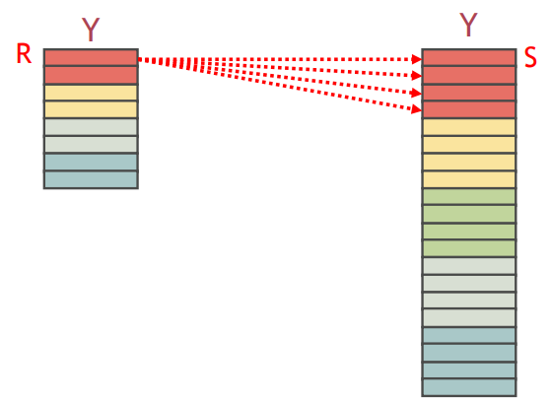
表达式结果大小的估计
当r中A属性上的取值分布是均匀的，运算结果大小的估计如下：
自然连接r(R)和s(S)
若R∩S为空，则类似于笛卡尔积的结果
若R∩S为R的码，则可知s的一个元组至多与r的一个元组相连接，因此自然连接结果的元组数小于等于n_{s}，若R∩S构成S中参照R的外码，则自然连接结果等于n_{s}，反之亦然
若R∩S既不是R的码也不是S的码，则可按如下估计
注意：自然连接若无公共属性，则退化为笛卡尔积

Slide 26
表达式结果大小的估计
当r中A属性上的取值分布是均匀的，运算结果大小的估计如下：
聚集：
V(A,r)
集合运算：
类似于合取、析取、取反的估计方法
外连接(结果上界)：
r左外连接s：r与s自然连接的大小估计值+n_{r}
r右外连接s：r与s自然连接的大小估计值+n_{s}
R全外连接s：r与s自然连接的大小估计值+n_{r}+n_{s}
当r中A属性上的取值分布不均匀的，可以采用直方图等统计方法进行结果大小估计

Slide 27
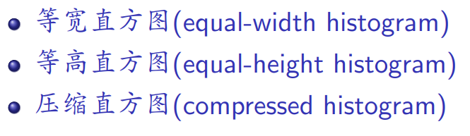
表达式结果大小的估计
DBMS使用直方图来记录属性值在不同区间内出现的频率，用于近似数据分布

Slide 28
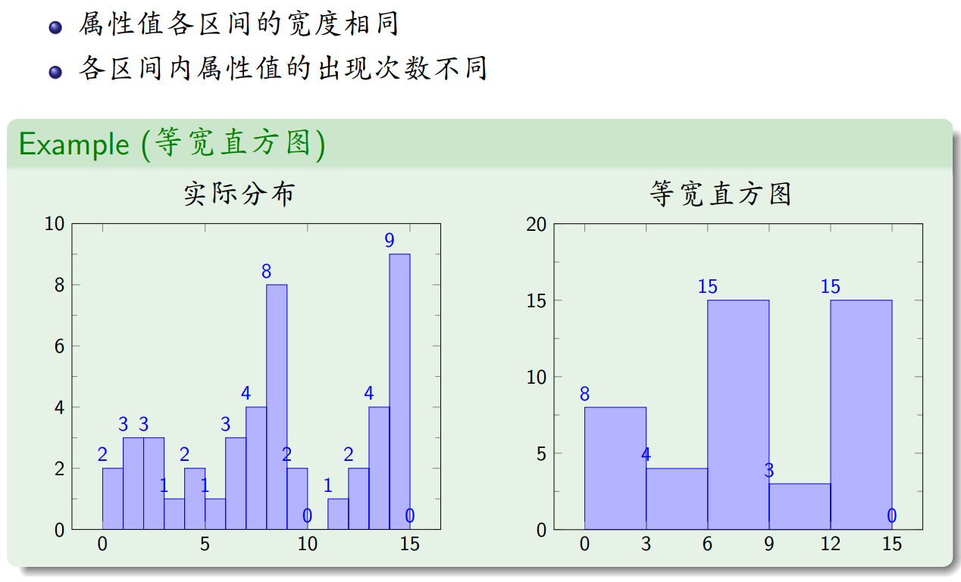
表达式结果大小的估计
等宽直方图

Slide 29
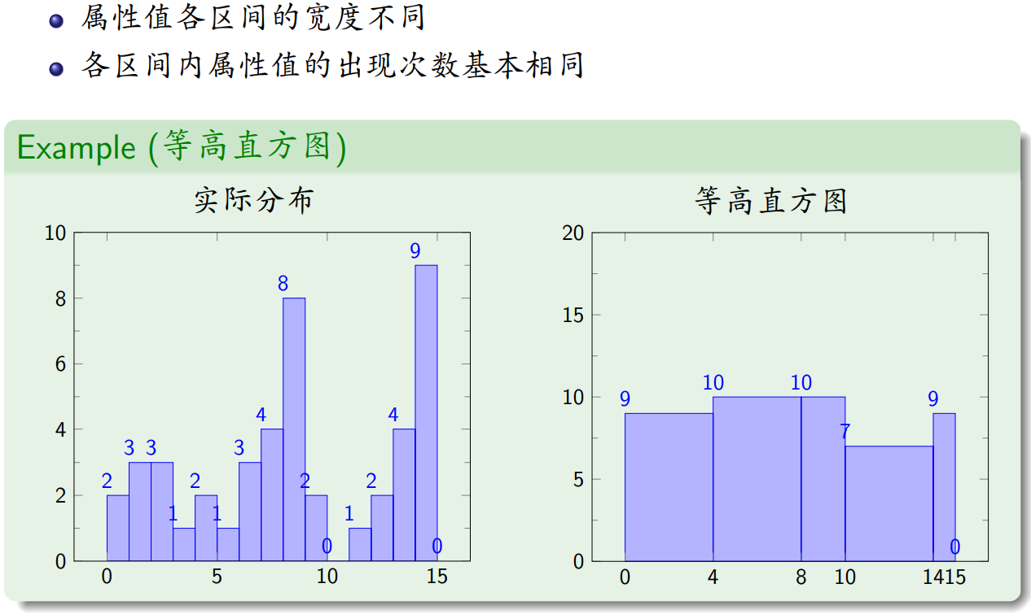
表达式结果大小的估计
等高直方图

Slide 30
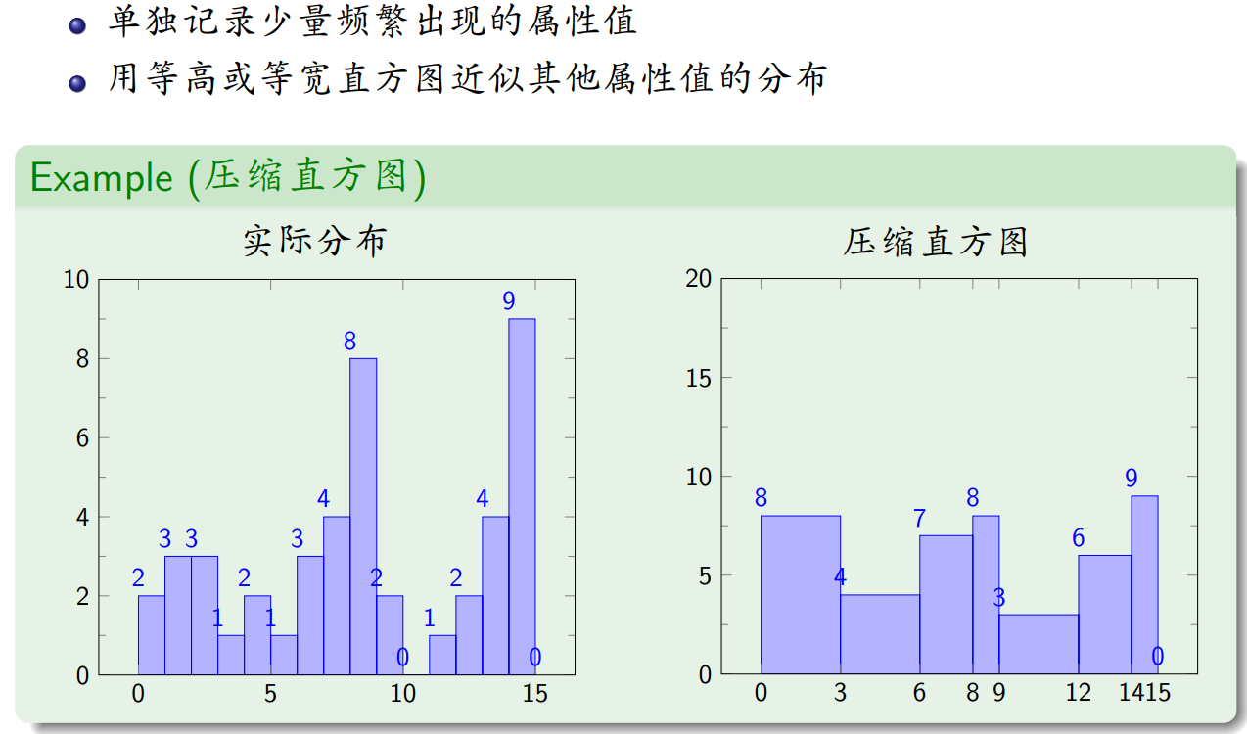
表达式结果大小的估计
压缩直方图

Slide 31
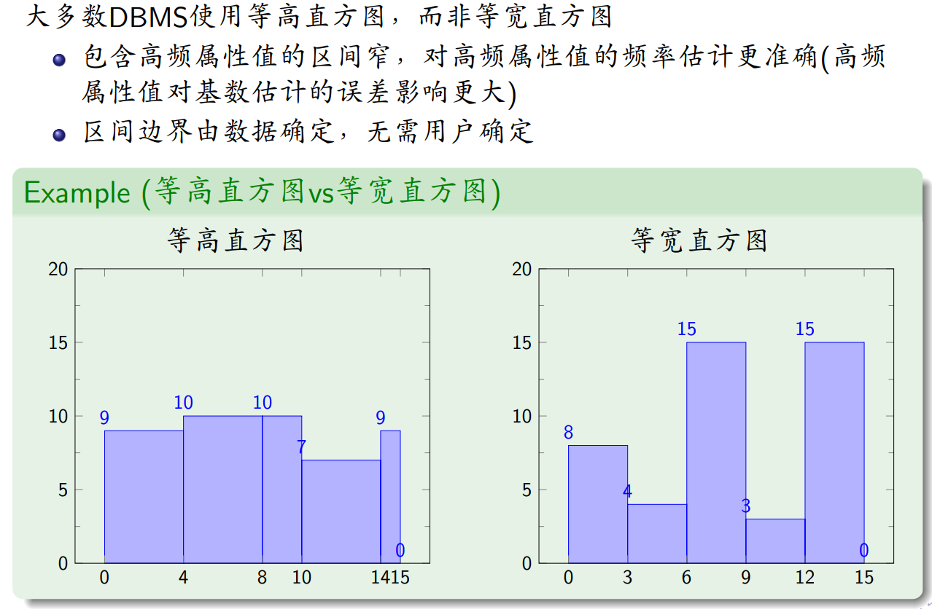
表达式结果大小的估计
等宽直方图 VS 等高直方图

Slide 32
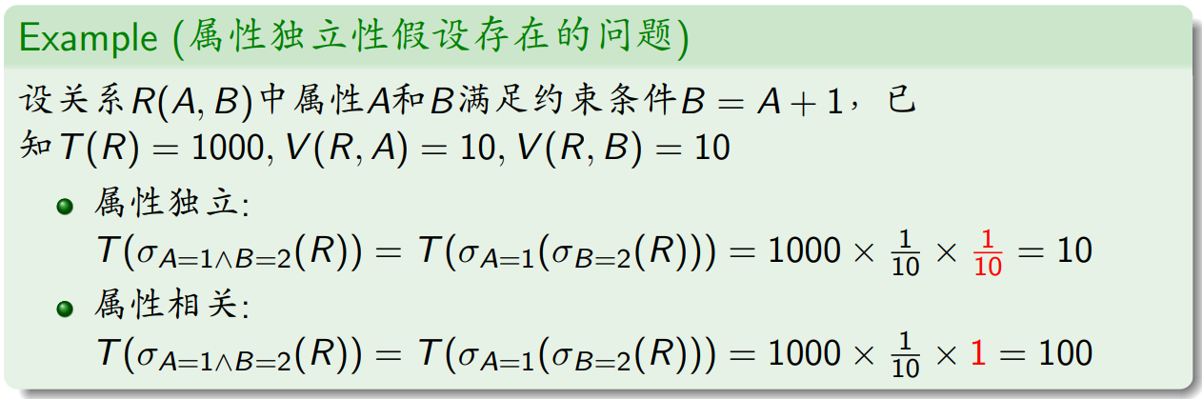
表达式结果大小的估计
当数据属性不满足独立性假设时，用上述方法估计的误差较大

Slide 33
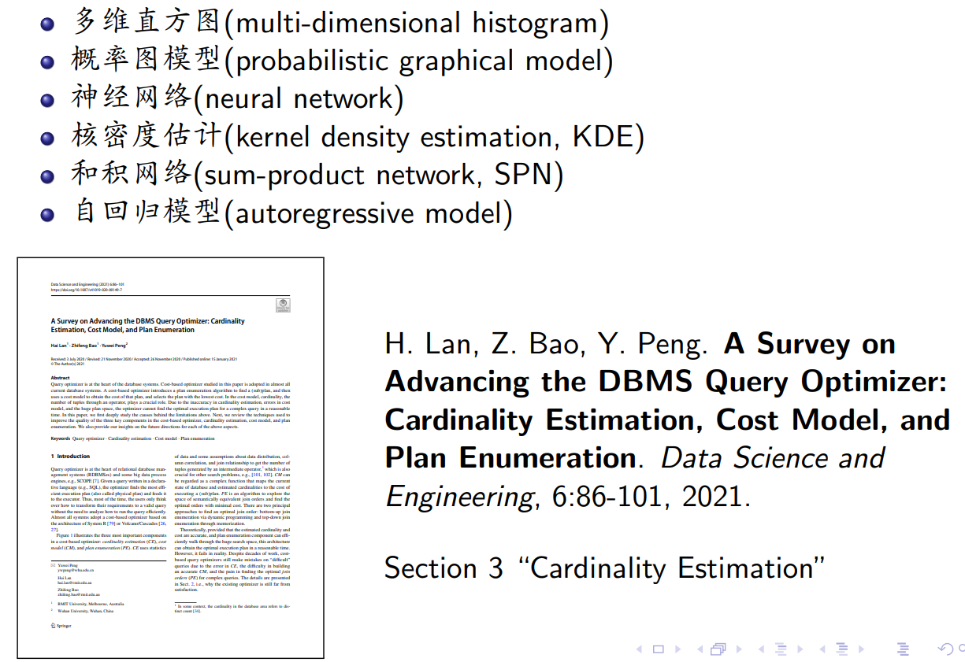
表达式结果大小的估计
为了更好的估计

Slide 34
目录
问题的提出
关系表达式的等价转换规则
表达式结果大小的估计
启发式关系代数优化算法
基于复杂性估计的查询优化方法

Slide 35
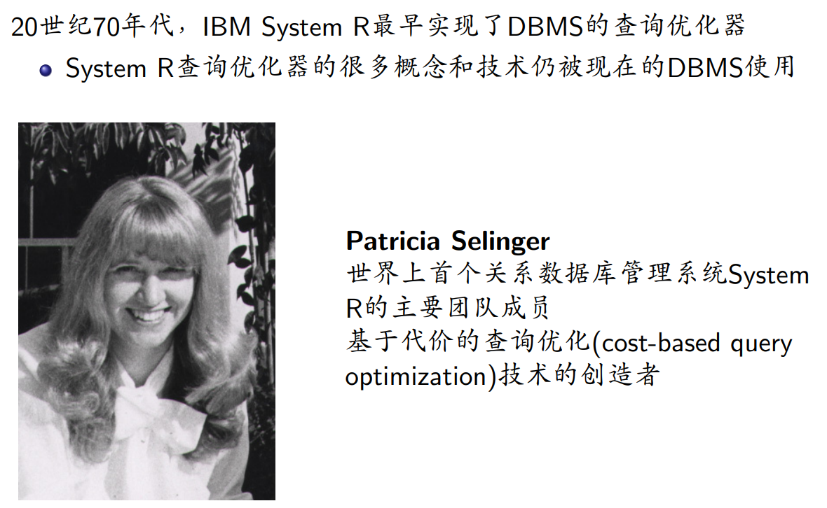
关系代数优化算法
查询优化是NP难问题
查询优化器是DBMS中最难设计的组件之一

Slide 36
启发式关系代数优化算法
启发式代数优化规则
给定一个关系代数表达式，可以应用一组启发式规则对其进行等价变换，产生一个具有较高效率的等价表达式。
需要注意，这些规则不能保证一定产生最优化等价表达式。

Slide 37
启发式关系代数优化算法
启发式代数优化规则
规则1 选择和投影操作尽早执行。
4. 选择投影交换律
Π_{L} (σ_{C} (E) )≡σ_{C} (Π_{L} (E) )
Π_{L} (σ_{C} (E) )≡Π_{L} (σ_{C} (Π_{L, B1, ..., Bm} (E) ))。
8. 选择、连接和笛卡儿乘积的分配律
σ_{C1} (E₁ _{C2} E₂)≡(σ_{C1} (E₁)) _{C2} E₂
σ_{C1} (E₁ _{C2} E₂)≡(σ_{C11} (E₁)) _{C2} (σ_{C12} (E₂))
10. 选择与集合操作的分配律
σ_{C} (E₁∪E₂)≡(σ_{C} (E₁))∪(σ_{C} (E₂))，
σ_{C} (E₁∩E₂)≡(σ_{C} (E₁))∩(σ_{C} (E₂)),
σ_{C} (E₁－E₂)≡(σ_{C} (E₁))－(σ_{C} (E₂)),

Slide 38
启发式关系代数优化算法
启发式代数优化规则
规则2 把某些选择操作与笛卡尔乘积相结合，形成一个连接操作。
规则3 同时执行相同关系上的多个选择和投影操作。
规则4 把投影操作与连接操作结合起来执行。

Slide 39
启发式关系代数优化算法
启发式代数优化规则
规则5 提取公共表达式。
如果一个反复出现的公共表达式的结果不是一个很大的关系，而且从外存读入它的时间小于计算它的时间，可以只计算这个表达式一次并存储其结果，以后遇到该表达式时不必重新计算。

Slide 40
启发式关系代数优化算法
启发式代数优化算法
构造查询的内部表示是查询处理的第一步。给定一个用高级语言定义的查询，需要两步来构造该查询的内部表示。
第一步把用高级语言定义的查询转换为关系代数表达式。
第二步把关系代数表达式转换为查询树。

Slide 41
启发式关系代数优化算法
给定一个用SQL语言定义的查询:
SELECT list
FROM R₁，R₂，...，R_{n}
WHERE C
可以按照如下方法把这个查询转换为关系代数表达式：
使用FROM从句中的关系R₁, R₂, ..., R_{n}构造笛卡儿积：
R₁×R₂×...×R_{n};
在第1步的基础上构造一个选择操作:
σ_{C} (R₁×R₂×...×R_{n});
在第2步的基础上构造一个投影操作:
Π_{list} (σ_{C} (R₁×R₂×...×R_{n}))。

Slide 42
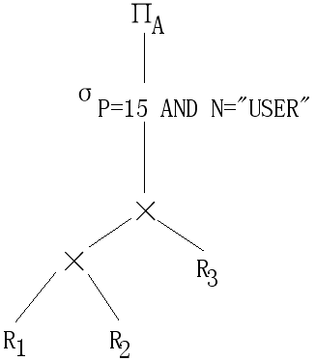
启发式关系代数优化算法
从关系代数表达式到查询树的转换：
给定查询
SELECT A
FROM R₁，R₂，R₃
WHERE P=15 AND N=“User”
使用上述方法可以得到关系代数表达式
Π_{A} (σ_{P=15 AND N=“User”} ((R₁×R₂)×R₃))
对应的查询树:

Slide 43
启发式关系代数优化算法
启发式代数优化算法：
输入：关系代数表达式。
输出：计算输入关系代数表达式的程序。
方法：
(1) 使用规律1把每个选择操作σ_{C1 AND ... AND Cn} (E)变换为：σ_{C1} ( ... (σ_{Cn} (E)) ... )；
(2) 使用规律2,4,8和10，把查询树上的每个选择操作移到尽可能靠近叶节点；
(3) 使用规律3、4、9和11，把查询树上的每个投影操作移到尽可能靠近叶节点
(4) 使用规律1、3和4把串接的多个选择或多个投影操作组合为单个的选择或投影操作；
(5) 使用规律7重新安排叶节点，使得具有最小选择操作的叶节点最先执行；

Slide 44
启发式关系代数优化算法
启发式代数优化算法：
输入：关系代数表达式。
输出：计算输入关系代数表达式的程序。
方法(续)：
(6) 组合笛卡尔乘积和相继的选择操作形成连接操作；
(7) 把最后的查询树划分为多个子树，使得每个子树上的操作可以由单个存取程序一次完成。划分方法如下：
① 每个二目操作在且仅在一个子树中；
② 如果二目操作α在子树T中，而且从叶到根的方向的路径β→α是仅包含一目操作的最长路径，则β→α也包含在T中。
(8) 产生一个计算最后查询树的程序，每一步计算一个子树

Slide 45
启发式关系代数优化算法
例：
图书馆数据库:
书目关系: Boo(Ti，Au，Pn，Nc)
出版社关系: Pub(Pn，Pa，Pc)
借阅者关系: Bor(Na，Ad，Ci，Cn)
借阅登记关系: Loa(Cn，Nc，Da)。
设由已借出书的信息构成的视图LBI定义如下:
CREATE VIEW LBI
AS SELECT Ti,Au,Boo.Pn,Boo.Nc,Na,Ad,Ci,Bor.Cn,Da
FROM Boo,Bor,Loa
WHERE Boo.Nc=Loa.Nc AND Bor.Cn=Loa.Cn
有如下查询：
SELECT Ti
FROM LBI
WHERE Da<2/1/1994。

Slide 46
启发式关系代数优化算法
书目关系: Boo(Ti，Au，Pn，Nc)
出版社关系: Pub(Pn，Pa，Pc)
借阅者关系: Bor(Na，Ad，Ci，Cn)
借阅登记关系: Loa(Cn，Nc，Da)
CREATE VIEW LBI
AS SELECT Ti,Au,Boo.Pn,Boo.Nc,Na,Ad,Ci,Bor.Cn,Da
FROM Boo,Bor,Loa
WHERE Boo.Nc=Loa.Nc AND Bor.Cn=Loa.Cn
SELECT Ti
FROM LBI
WHERE Da<2/1/1994
查询处理程序首先把这个查询与视图LBI合并形成一个直接定义在基关系上的等价查询并变换为等价的关系代数表达式：
Π_{Ti} (σ_{C1} (Π_{L} (σ_{C2} ((Loa×Bor)×Boo))))
其中：
C₁ =“Da<2/1/1994”，
L=“Ti，Au，Boo.Pn，Boo.Nc，Na，Ad，Ci，Bor.Cn，Da”，
C₂ =“Boo.Nc=Loa.Nc AND Bor.Cn=Loa.Cn”。

Slide 47
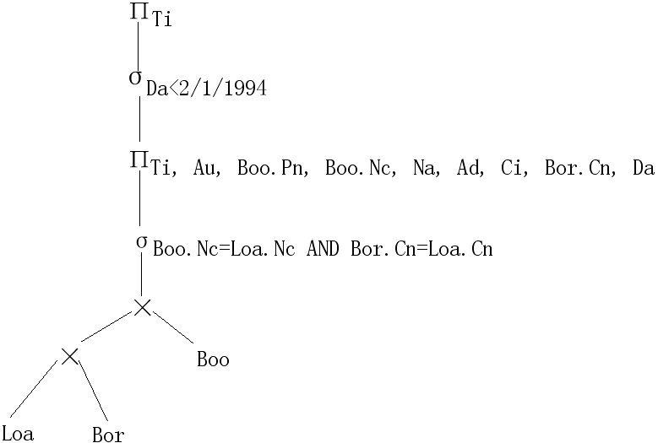
启发式关系代数优化算法
对应的查询树
书目关系: Boo(Ti，Au，Pn，Nc)
出版社关系: Pub(Pn，Pa，Pc)
借阅者关系: Bor(Na，Ad，Ci，Cn)
借阅登记关系: Loa(Cn，Nc，Da)

Slide 48
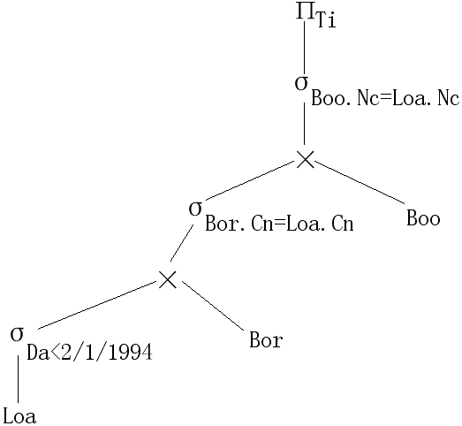
启发式关系代数优化算法
Q的优化过程
移动选择操作和合并投影操作后的查询树
书目关系: Boo(Ti，Au，Pn，Nc)
出版社关系: Pub(Pn，Pa，Pc)
借阅者关系: Bor(Na，Ad，Ci，Cn)
借阅登记关系: Loa(Cn，Nc，Da)

Slide 49
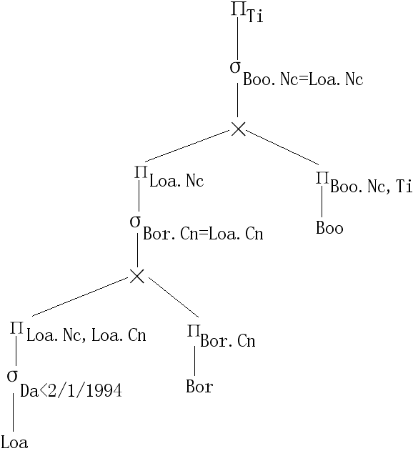
启发式关系代数优化算法
Q的优化过程
经过投影移动合并等处理后的查询树
书目关系: Boo(Ti，Au，Pn，Nc)
出版社关系: Pub(Pn，Pa，Pc)
借阅者关系: Bor(Na，Ad，Ci，Cn)
借阅登记关系: Loa(Cn，Nc，Da)

Slide 50
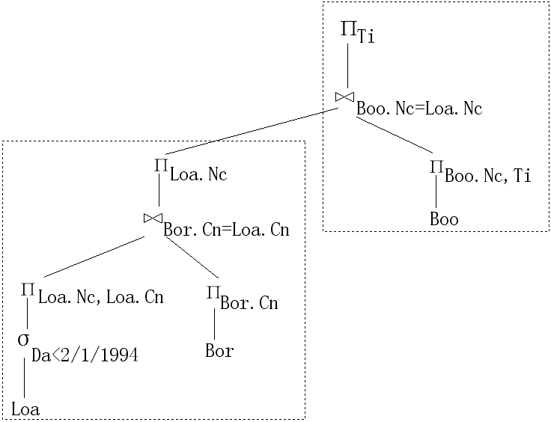
书目关系: Boo(Ti，Au，Pn，Nc)
出版社关系: Pub(Pn，Pa，Pc)
借阅者关系: Bor(Na，Ad，Ci，Cn)
借阅登记关系: Loa(Cn，Nc，Da)
Q的优化过程
合并选择和笛卡儿积形成连接操作
最后的结果查询树

Slide 51
目录
问题的提出
关系表达式的等价转换规则
表达式结果大小的估计
启发式关系代数优化算法
基于复杂性估计的查询优化算法

Slide 52
基于复杂性估计的查询优化方法
考虑各种查询执行策略的复杂性估计。
基于复杂性估计的查询优化方法分为两个阶段。
第一阶段使用启发式优化方法产生逻辑上优化的关系代数表达式或查询计划Ｐ。
第二阶段为Ｐ中每个关系代数操作选择具有最小复杂性的实现算法，确定Ｐ的优化执行策略Ｐ(Ａ)。
影响查询执行效率的主要因素是磁盘存取块数。

Slide 53
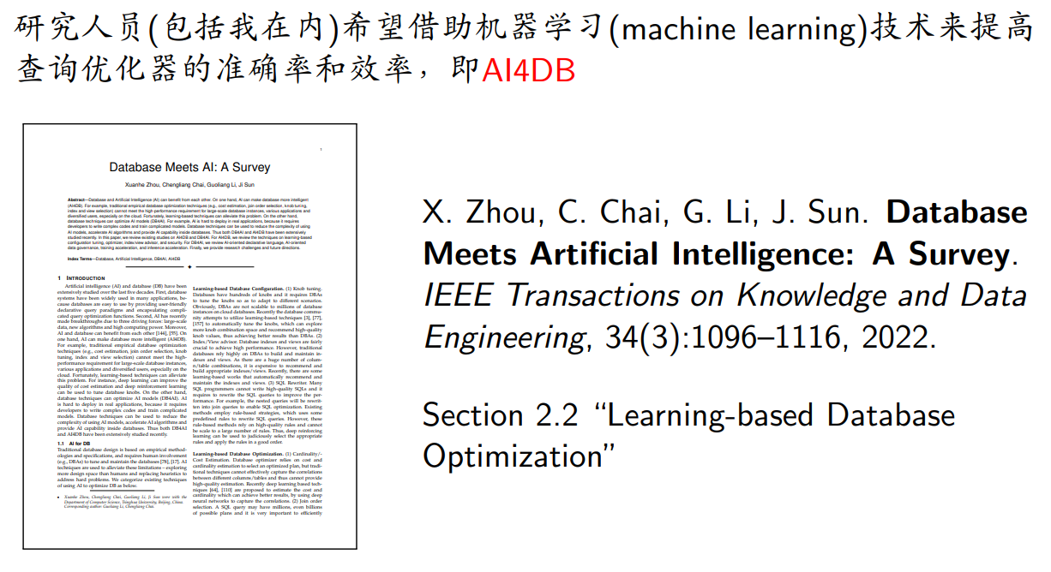
查询优化方法

Slide 54
总结
本章重点
熟练掌握关系代数表达式等价变换规则；
掌握启发式查询优化方法。

Slide 55

Next Chapter

